Slide 1
1. ПФХД – документ об основных параметрах финансово-хозяйственной деятельности бюджетных и автономных учреждений. Требования к ведению данного документа утверждены Приказом Минфина России от 28.07.2010 N 81н (ред. от 02.10.2012).
2. Распределение ОФ с 01 лицевых счетов на лицевые счета подведомственных КУ

Slide 2
Составление и ведение планов финансово хозяйственной деятельности в УРМ
Приемущества:
Документ хранится в одном месте в электронном виде
Документ не может потерятся, так как хранится в БД Министерства Финансов
Документ всегда можно распечатать

Slide 3
Как это работает в деталях ...
ПФХД ведется и спользование все КБК + Суб КОСГУ + Тип Средств (02.XX.XX, 04.XX.XX, 05.XX.XX, 06.XX.XX, 07.XX.XX) для субсидий на выполнение муниципальных заданий, целевых средств и бюджетных инфестиций.
ПФХД ведется в разреде доходов и расходов.
ПФХД ведется в разрезе СУБ КОСГУ + Тип средств для платных услуг учреждений БУ и АУ
Внесение изменений в ПФХД утверждается в Министерстве подписанием уведомления об изменении ПФХД

Slide 4
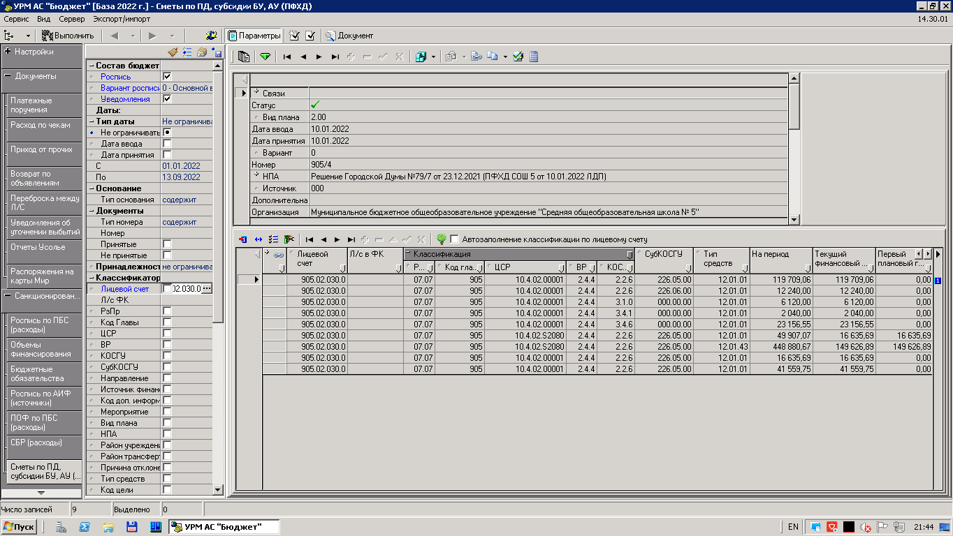
Пример заполненного ПФХД в УРМ (расходы)

Slide 5
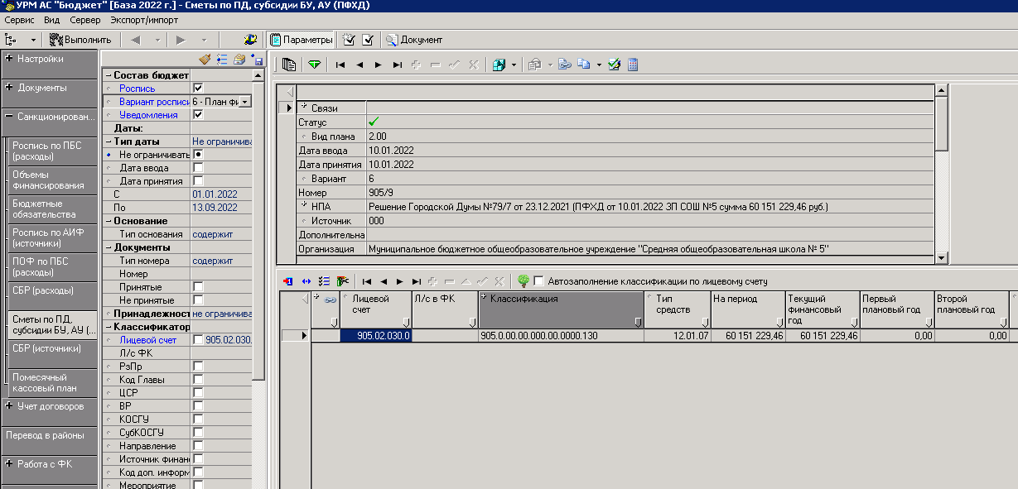
Пример заполненного ПФХД в УРМ (доходы)

Slide 6
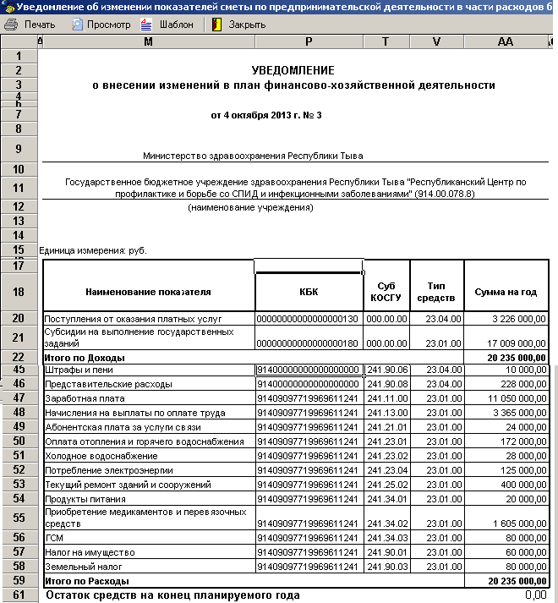
Печатные документы в УРМ

Slide 7
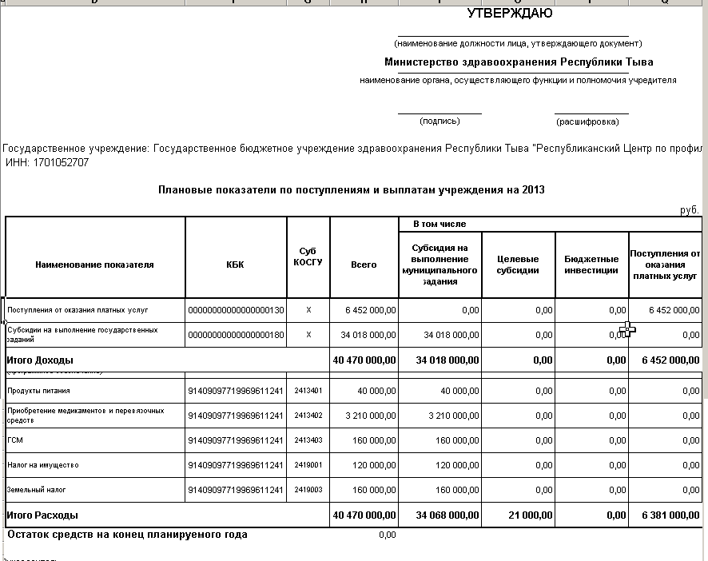
Печатные документы в УРМ

Slide 8
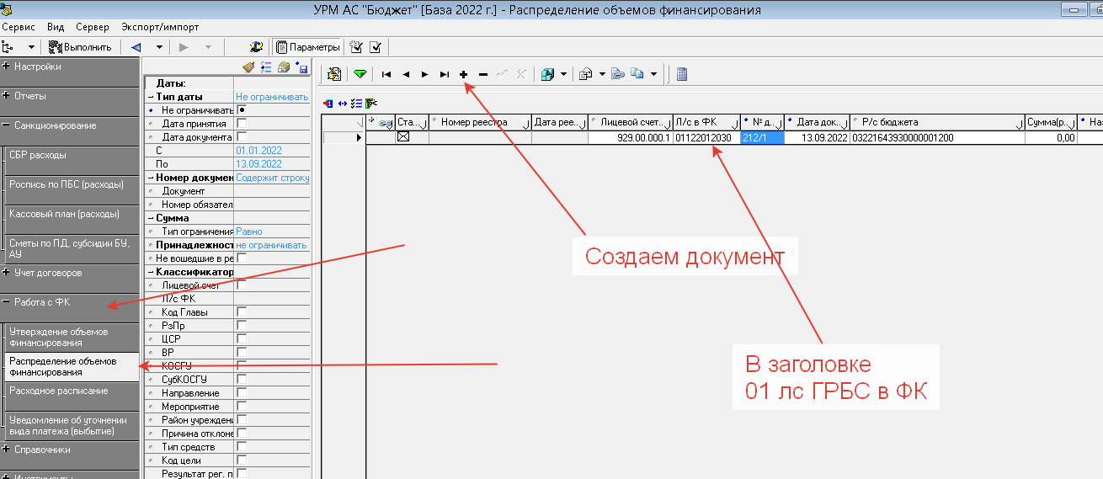
Распределение ОФ с 01 лс ГРБС на ЛС подведов

Slide 9
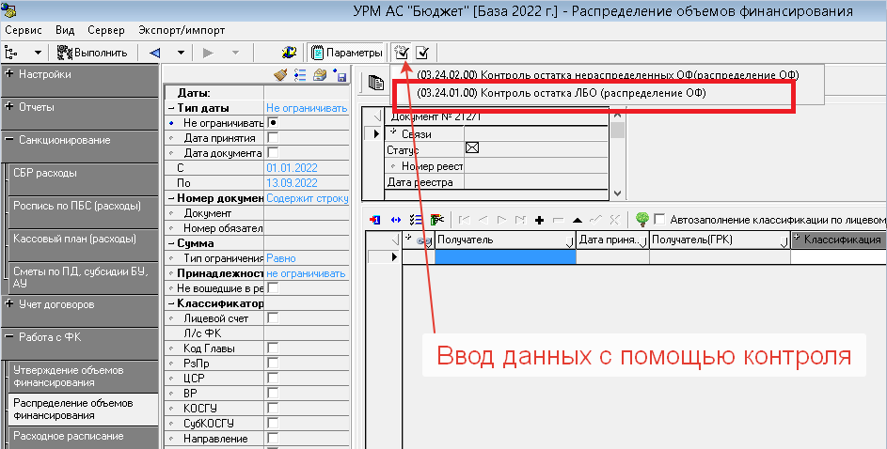
Ввод данных детализации с помощью контроля

Slide 10
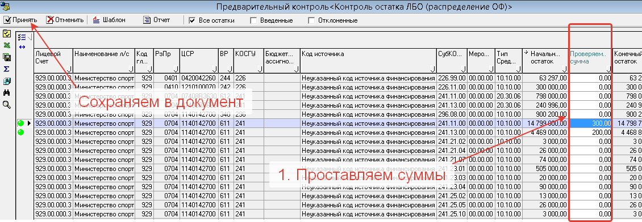
Работа с контролем

Slide 11
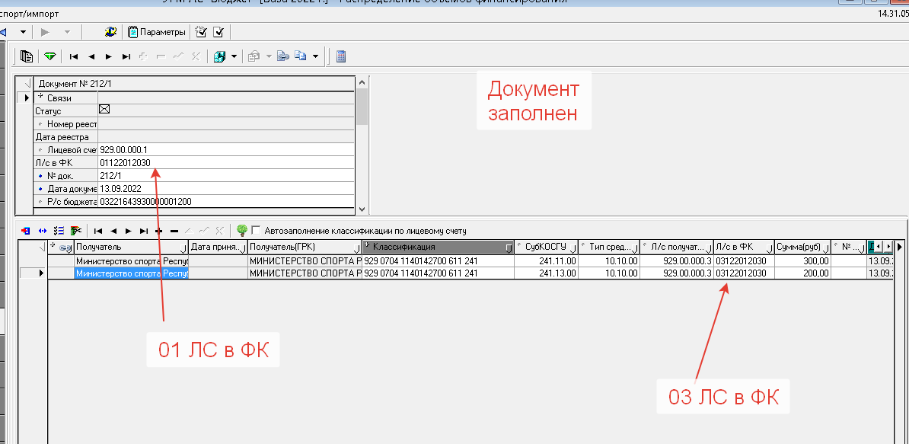
Пример заполненного документ

Slide 12
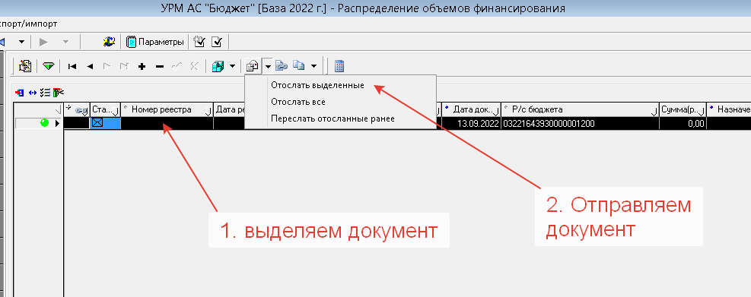
Отправка РОФ в Минфин РТ

Slide 13
Возникшие вопросы отправляем на почту:
SUPPORT@KRISTA-IT.RU
Спасибо за внимание!
Воробьев Александр Юрьевич
ООО “Криста-Иркутск”

